Slide 1
Работа по профилактике детского дорожно-транспортного травматизма
во второй группе раннего возраста

Slide 2
ЦЕЛИ РАБОТЫ:
формирование первичных представлений о машинах, улице дороге;
создание развивающей среды, способствующей ознакомлению детей с элементарными правилами поведения на дороге;
знакомство детей с видами транспорта;
создание условий для развития у детей наблюдательности.

Slide 3
В группе работа по профилактике детского дорожно-транспортного травматизма ведется постоянно и систематически, совершенствуются, обновляются формы и методы работы с детьми при обучении правилам безопасного поведения на дорогах. Наша задача научить каждого ребенка свободно ориентироваться в потоке уличного движения. Правильное поведение должно войти в их привычку. Содержание образовательного процесса выстроено в соответствии с примерной общеобразовательной программой дошкольного образования «От рождения до школы» под. ред. Н. Е. Вераксы. Чтобы добиться успеха в формировании у детей раннего возраста безопасного поведения на дороге и улице воспитатели осуществляют связь, между образовательными областями программы опираясь на комплексно-тематической планирование. Эта работа не выделяется в самостоятельный раздел, а входит во все разделы и направления программы обучения в детском саду и реализуется в совместной деятельности взрослого и детей и отражена в планировании работы с детьми и в плане работы с родителями, а также в создании условий для самостоятельной деятельности. Во второй группе раннего возраста дети играют и приобретают знания о том, что на улицах города есть большие и маленькие дома, дорога и тротуар, отличают понятия « улица» и «дорога». Играя с машинами, учатся различать легковой и грузовой транспорт, получают знания о правилах поведения в транспорте, на тротуаре, при переходе дороги.

Slide 4
Совместная деятельность педагога и детей
Образовательная деятельность, осуществляемая в процессе организации различных видов детской деятельности:
сюжетно-ролевые («Шоферы», «Покатаем игрушки», «Автобус»)
- подвижные
(«Воробышки и автомобиль», «Поезд», «Автомобили»;
-дидактические («Узнай на чем поедем», «Автомобили и гаражи», «Собери машину»)

Slide 5
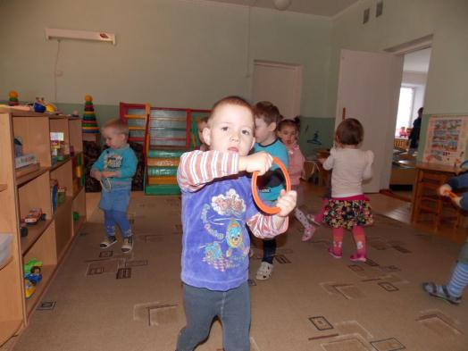
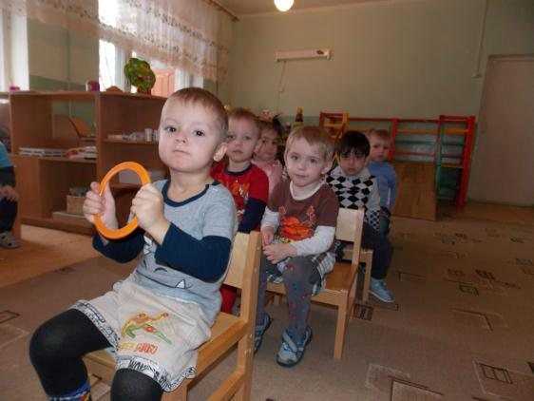

Slide 6
Продуктивная деятельность
Рисование :
-«Дорога для машин»;
-«Дорога для зверей»;
«Колеса для машины»
Конструирование:
- строительство дорожек для пешеходов и машин;
- строительство узкой и широкой дороги на улице;
- строительство машин из конструктора.
- строительство улицы.
- строительство гаражей для автомобилей.
- Строительство дороги для машин

Slide 7
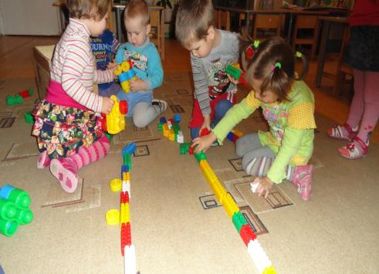
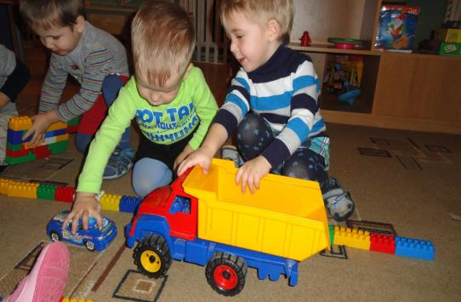

Slide 8
Образовательная деятельность, осуществляемая в ходе режимных моментов: Мероприятия: - целевые прогулки: - Движение транспорта на улице; - Наблюдение за ездой машин; - Машина «скорой помощи»; - Транспорт: трактор - Грузовая машина - Транспорт, убирающий снег - Самолет - Машина, привозящая продукты для детей - Автобус Акция «Письмо водителю»

Slide 9
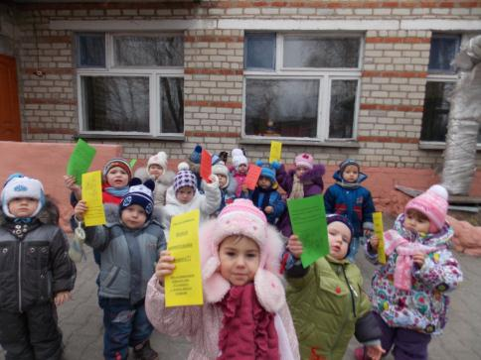
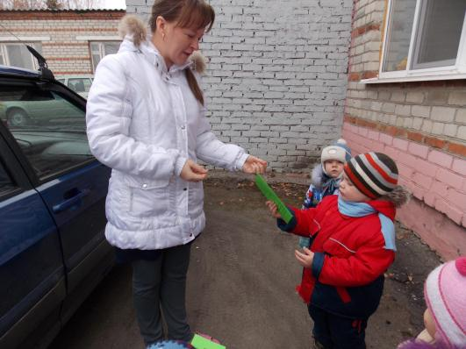

Slide 10
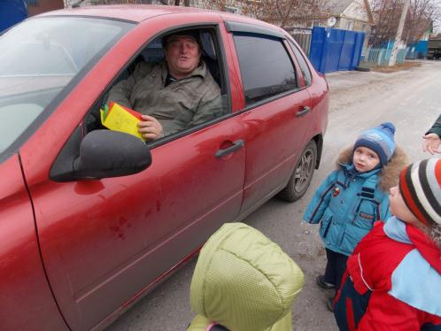
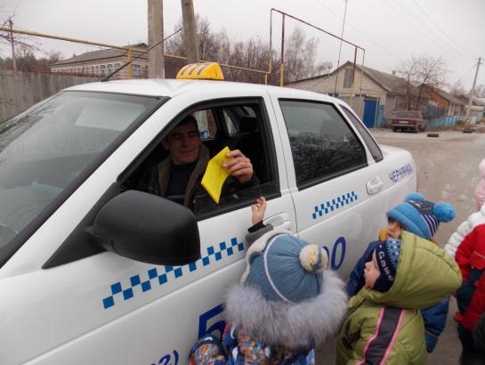

Slide 11
Изготовление и обыгрывание макета «Наша улица»
Развлечения:
- «Поезд»
«Едем в автобусе»
Дорожная азбука для малышей

Slide 12
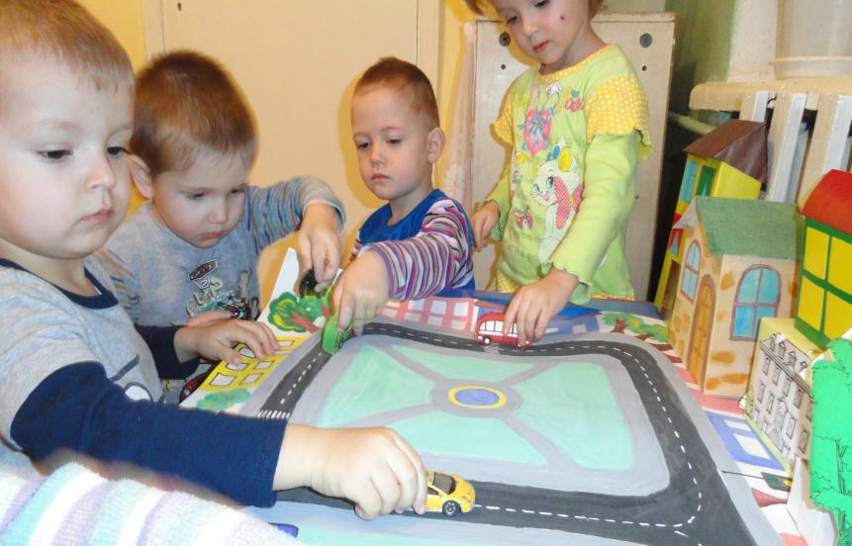

Slide 13
Познавательно – речевое развитие:
- «Машина и ее части»
-Игра «Покатаем игрушки»;
- «Рассматривание автобуса. Едем на автобусе.»
- «Грузовая машина и ее части»;
- «Узкая и широкая дороги на улице»;
- «На чем люди ездят»;
- «Сравнение автомобиля и большой грузовой машины»;
- «Осторожно дорога»;
- «Грузовик шофера»;
-Составление рассказа «Шофёр везет груз»
Предложить детям назвать, какие предметы расположены от них справа, слева, спереди, сзади.

Slide 14
Рассматривание и обсуждение
· Игрушка «Машина»;
· Грузовая машина;
предметных и сюжетных картинок, иллюстраций;
· «Транспорт»;
· «Грузовые автомобили»;
· «Легковые автомобили»;
· «Альбом с сюжетными картинками с изображением общественного транспорта
· Картина «Дети катаются на санках»;
· Картина «Зимой на прогулке».

Slide 15
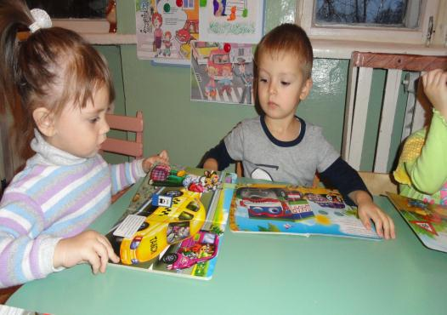
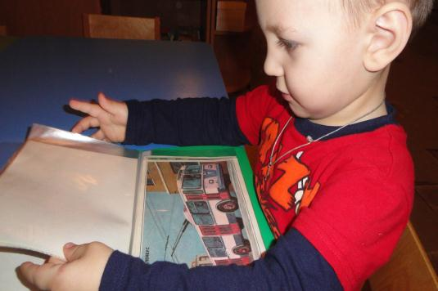

Slide 16
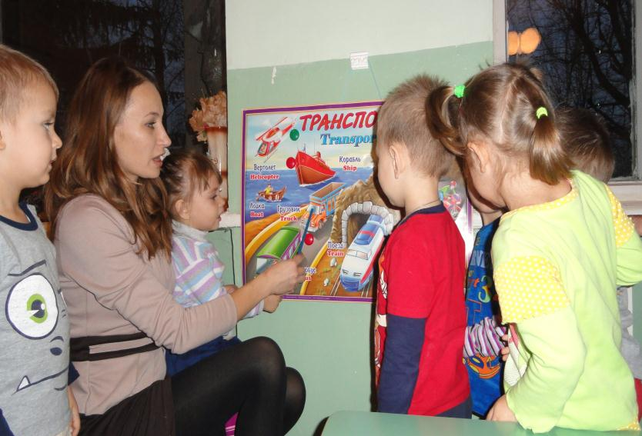

Slide 17
Взаимодействие с семьями
Анкетирование
· «Родители и дети на улицах города»
Индивидуальные и групповые консультации
· «Воспитание дошкольников дисциплинированными пешеходами»;
· «Что можно почитать детям»;
· «О культуре поведения на улице»;
· «Детям о ПДД»;
· «На помощь в светофорию»;
· «Родителям о ПДД»;
· «Безопасность детей – проблема общества»;
· «Наука перехода дороги»;

Slide 18
Сочинение поучительных сказок по ПДД
Памятки, листовки, рекомендации для игр
· «Все начинается с малого»;
· «Рекомендации родителям по ПДД».
Рекомендации для родителей:
· при выходе из дома;
· при движении по тротуару;
· готовясь перейти дорогу;
· при переходе проезжей части»;
· «Памятка для родителей по дорожному движению»;
· «Памятка родителям по обучению детей безопасному поведению на дороге»;
· «Рекомендации по обучению детей ПДД»;
· памятка для родителей «Обучение детей наблюдательности на улице»;
· памятка «О культуре поведения на улице».
Оформление тематических выставок
· выставка фотографий «Безопасная дорога».
Совместное творчество родителей и детей «Внимание дорога»

Slide 19
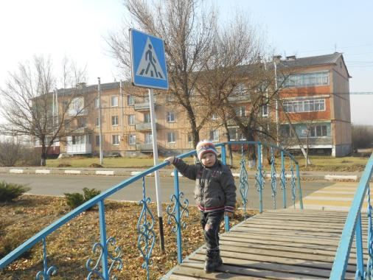
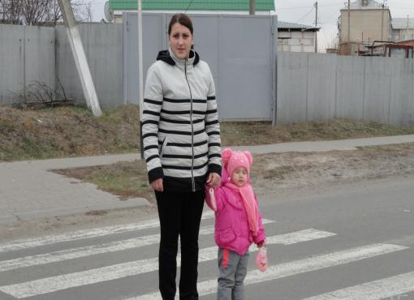

Slide 20
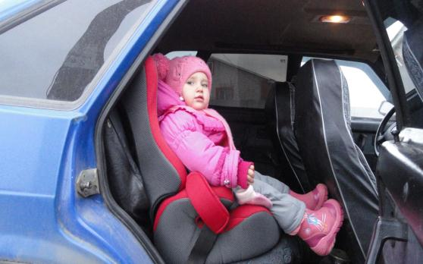
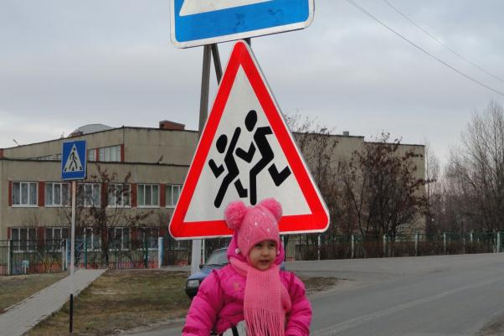

Slide 21
.

